Slide 1




임베디드프로잭트
K-Digital Training
3색 LED색을 블루투스를
사용하여 휴대폰으로 제어
라즈베리파이를 이용한 CCTV구현
이진우

Slide 2

3색 LED색을 블루투스를 사용하여 휴대폰으로 제어
팀원1 : 이진우
팀원2 : 최재성
팀원3 : 이원형

Slide 3
목차
Episode1 : 아두이노란 무엇인가요?
Episode2 : 요구사항을 분석해요
Episode3 : 설계를 해요
Episode4 : 코딩을 해요
Episode5 : 테스트를 해요
Final Episode : 무엇을 느꼈나요?

Slide 4
episode1 : 아두이노란 무엇인가요?

Slide 5
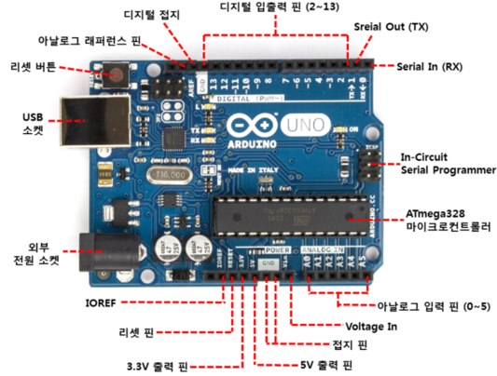
보드는 이렇게 구성 되었어요
가장 핵심적인 부품은
사람의 뇌에 해당하는
마이크로 컨트롤러에요
아두이노의 가장 큰 장점은
마이크로 컨트롤러에 별도의
과정없이 컴파일 된 펌웨어를 USB로 쉽게 업로드가
가능해서 간단하고 편리하게
개발을 할 수 있다는 점이죠

Slide 6
episode2 : 요구사항을 분석해요

Slide 7


1.부품은 아두이노와 브레드 보드, 3색 LED
전구, 블루투스 모듈(HC-06)을 활용합니다
2.프로그램은 아두이노(IDE)와 앱인벤터를
사용합니다
3.브레드 보드에 장착된 블루투스를 스마트폰과
연동하여 LED의 불을 on/off 할 수 있도록
만들어야 합니다
4.LED는 RED, GREEN, BLUE 각각의 불을
on할 수 있고, 두 가지 또는 세 가지 색을
조합하여 새로운 색의 불을 on 할 수 있도록
만들어야 합니다

Slide 8
episode3 : 설계를 해요

Slide 9
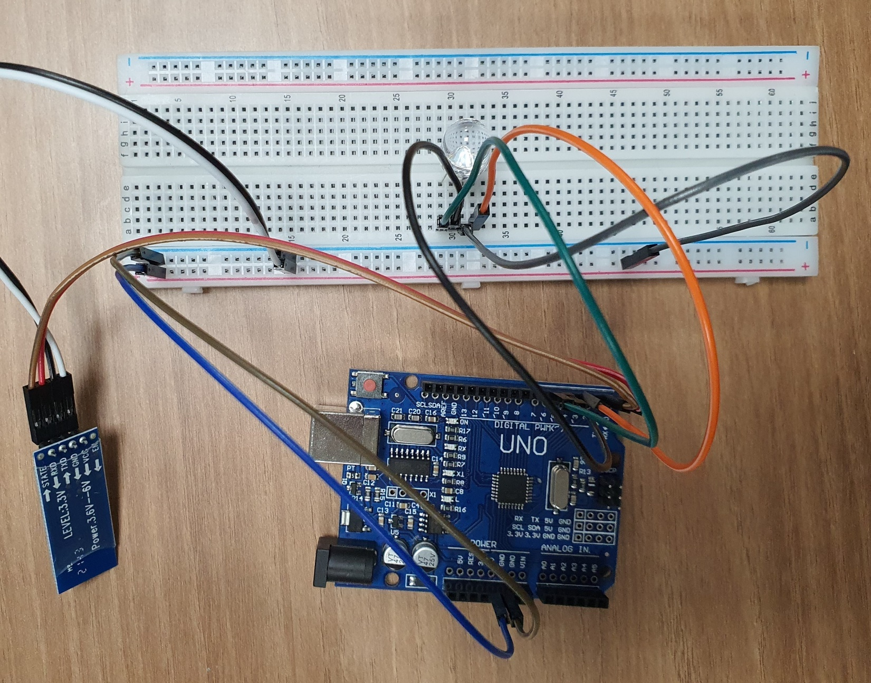
갈색선 RXD -> 1핀(TX)
빨간선 TXD -> 0핀(RX)
검은선 GND -> 음극
하얀선 VCC -> 양극
파란선 5V -> 양극
진갈색선 GND -> 음극
초록색선 6핀 -> LED 블루
노란색선 5핀 -> LED 그린
회색선 양극 -> LED 양극
주황색선 3핀 -> LED 레드

Slide 10
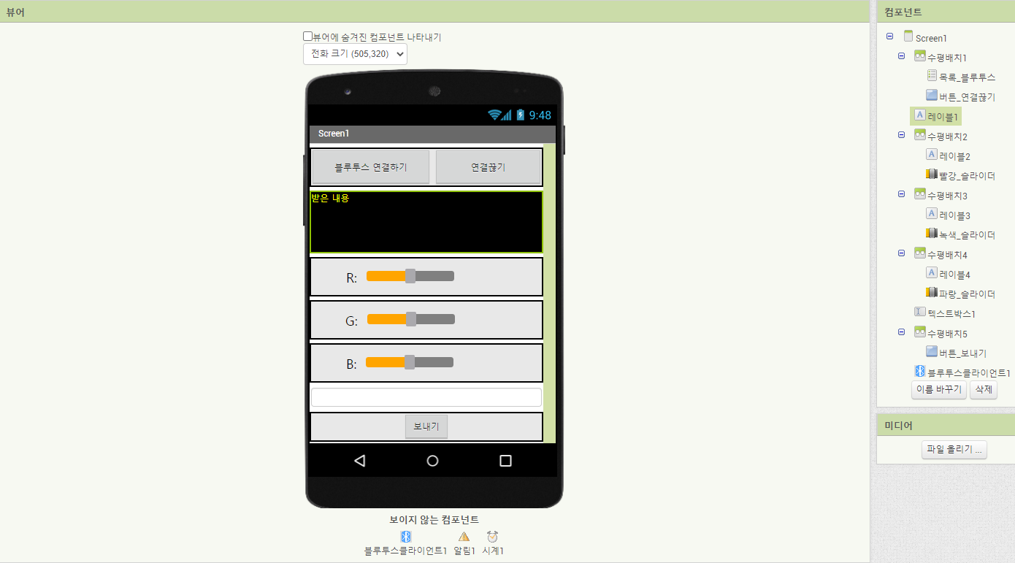

Slide 11
episode4 : 코딩을 해요

Slide 12
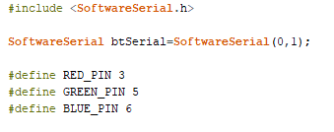
SoftwareSerial은
일반 입출력 데이터 핀을
RX와 TX핀으로 동작 할 수
있게 해주는 라이브러리야
그리고 #define으로
RGB LED에 사용하는
핀을 정의 해야합니다

Slide 13
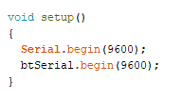
Serial.begin(9600)은
9600pbs의 속도로 시리얼
통신을 시작한다는 뜻입니다
프로그램의 통신 속도와
시리얼의 통신 속도를 똑같이
맞춰야 합니다

Slide 14
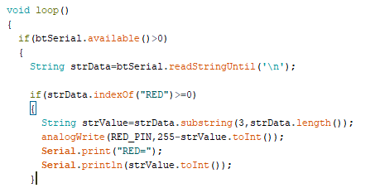
Serial.readStringUntil은
\n 문자를 만날때까지
값을 읽고 strData의
String 변수에 대입합니다
Indexof는 문자열을 찾아서
찾은 문자열의 첫 번째 위치를
알려줍니다
RED를 찾았다면 참 조건이
되는 것이고 시작 위치는
0입니다

Slide 15
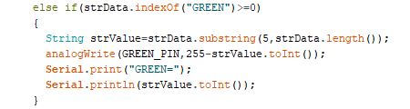
Substring(시작위치,종료위치)
시작에서부터 종료까지 문자열을
반환합니다
시작위치는 5로, GREEN 다음위치
인 5번째 위치부터 값을 읽기
위해서죠
length()로 마지막 위치를 확인하여
5번째부터~마지막까지의 문자열을
반환하여 strValue에 저장합니다

Slide 16
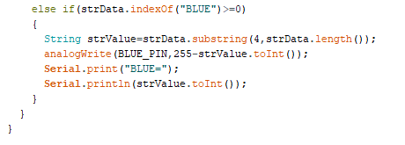
아날로그 출력으로
BLUE_PIN에 strValue.toint()
를 숫자값으로 대입합니다
toint()는 문자열 데이터를
숫자형으로 바꿔줍니다
Serial.print는 시리얼 통신으로
값을 보여줍니다

Slide 17
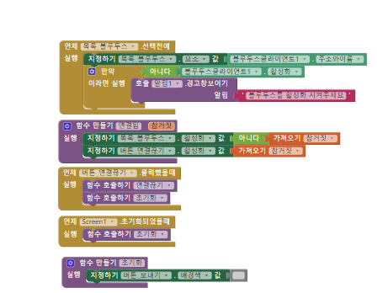

Slide 18
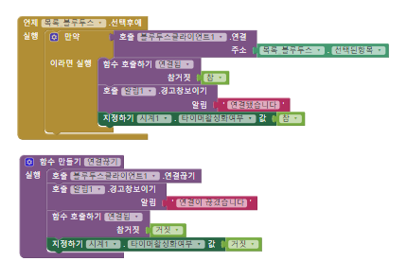

Slide 19
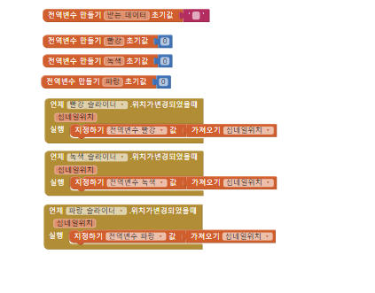

Slide 20
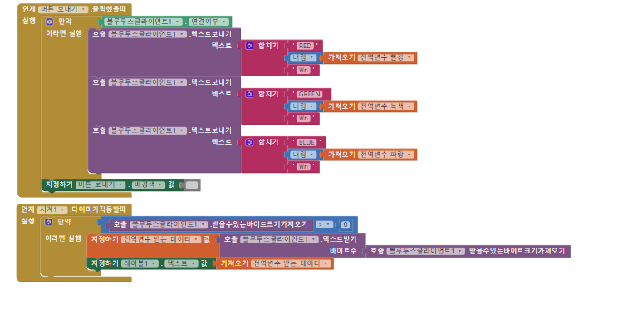

Slide 21
episode5 : 테스트를 해요

Slide 22
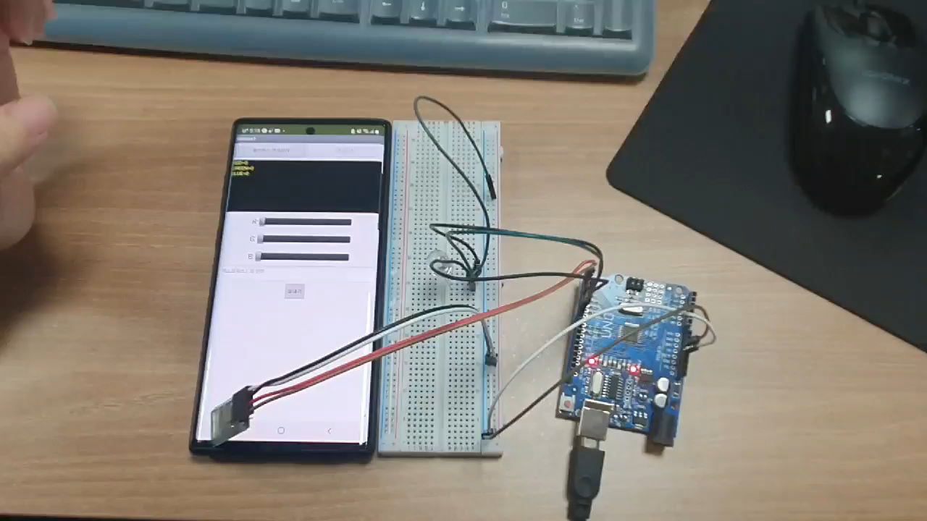

Slide 23
Final episode : 무엇을 느꼈나요?

Slide 24
블루투스 코딩은 처음이라
많이 어렵게 느껴졌어요
회로를 연결 하는 것도 많이 서툴렀던 것 같아요
작업을 하면서 스스로가 여러가지로 부족 하다는 것을 느꼈고
더 많이 배워야한다는 생각이
들었습니다
작업을 하면서 어떤 생각이
들었나요?

Slide 25
다음은 라즈베리파이를 이용한 CCTV구현 입니다.

Slide 26
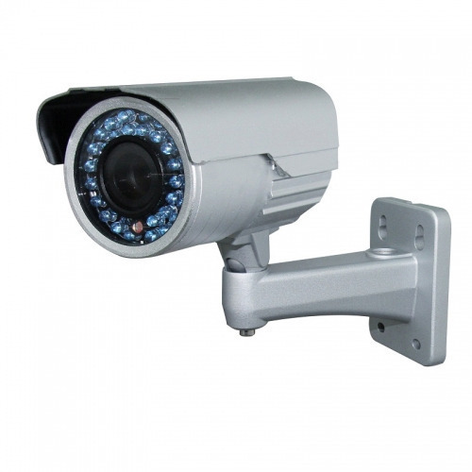
K-Digital Training
파일(F)
편집(E)
탭(T)
도움말(H)
제목@raspberrpi:~ $
하이미디어IT융합인재개발원
라즈베리파이를 이용한 CCTV 구현
팀원 : 이진우

Slide 27
목차
파일(F)
편집(E)
탭(T)
도움말(H)
목차01@raspberrpi:~ $ 프로잭트 개요
목차02@raspberrpi:~ $ 요구사항분석
목차03@raspberrpi:~ $ 구현
목차04@raspberrpi:~ $ 코딩
목차05@raspberrpi:~ $ 테스트
목차06@raspberrpi:~ $ 자체평가

Slide 28
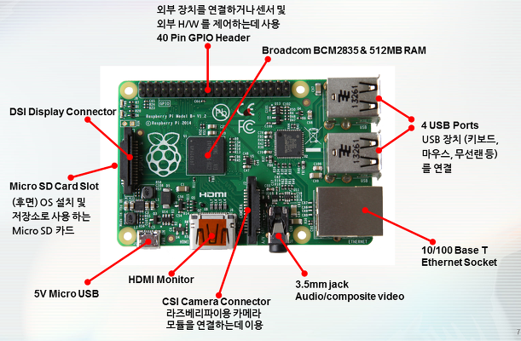
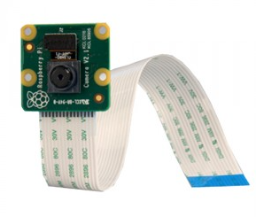


프로잭트 개요
파일(F)
편집(E)
탭(T)
도움말(H)
주제@raspberrpi:~ $ CCTV구현
활용장비@raspberrpi:~ $ 라즈베리파이보드, 카메라
활용프로그램@raspberrpi:~ $ 라즈베리파이 OS, VNC Viewer

Slide 29
요구사항분석
파일(F)
편집(E)
탭(T)
도움말(H)
요구사항1@raspberrpi:~ $ 윈도우에서 라즈베리파이OS 활용을 위해 VNC Viewer 사용
요구사항2@raspberrpi:~ $ 카메라활용을 위한 설정
요구사항3@raspberrpi:~ $ 카메라활용을 위한 패키지 설치
요구사항4@raspberrpi:~ $ motion을 활용하여 CCTV구현
요구사항5@raspberrpi:~ $ 카메라설정을 위한 motion.conf 안의 명령어 수정

Slide 30
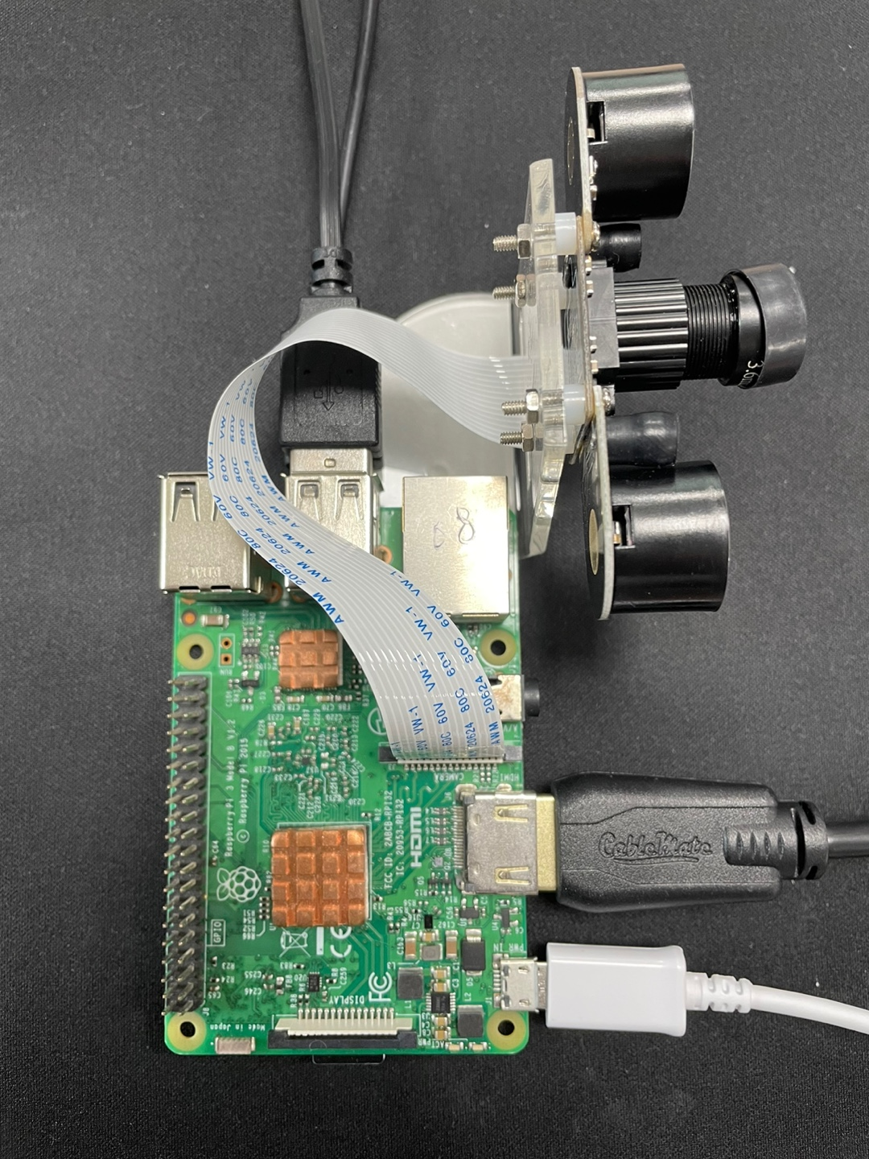
구현
파일(F)
편집(E)
탭(T)
도움말(H)
장비 구현@raspberrpi:~ $

Slide 31
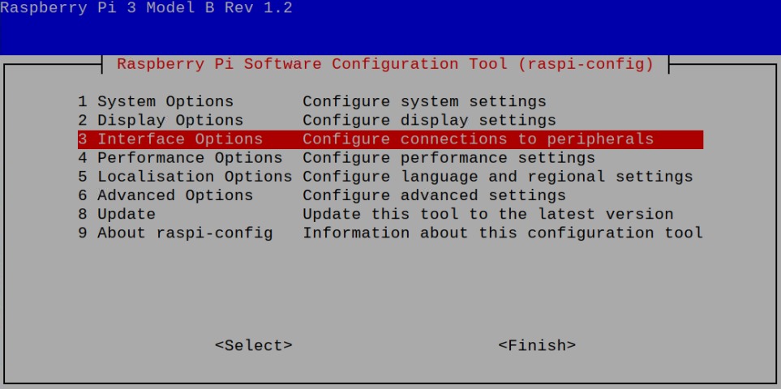
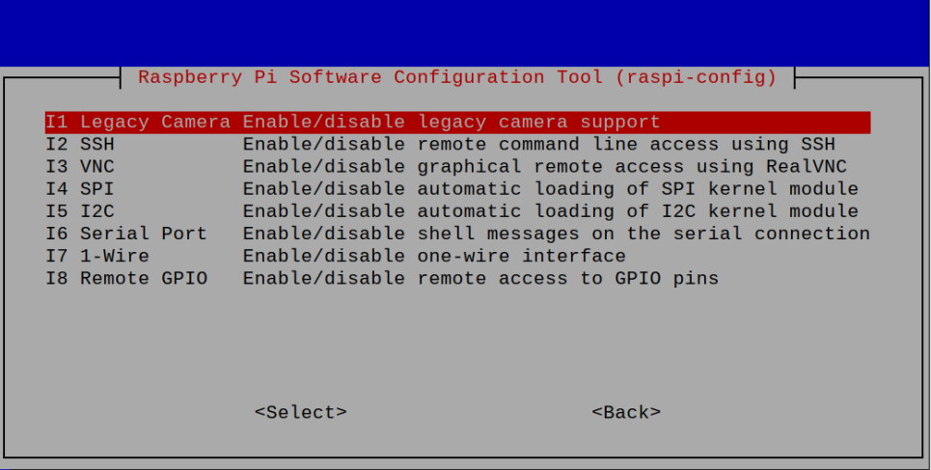
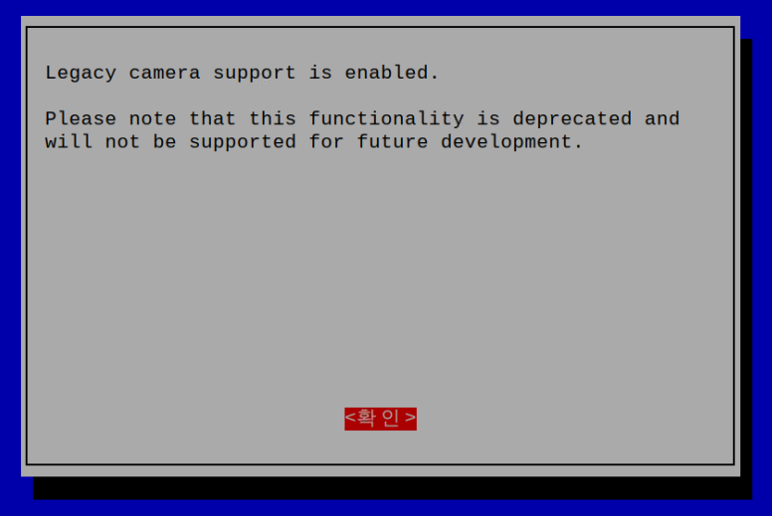
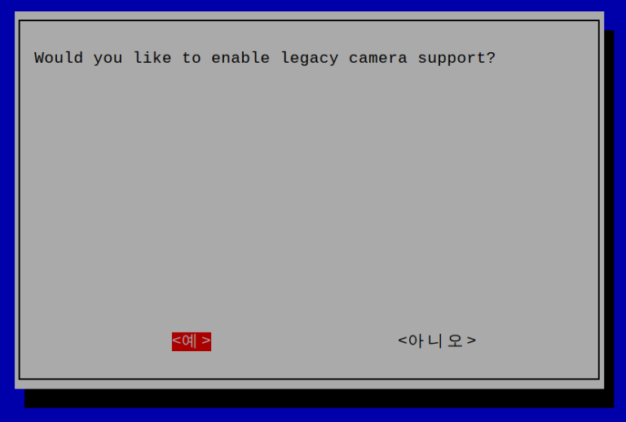
코딩
파일(F)
편집(E)
탭(T)
도움말(H)
Sudo raspi-config를 입력하면 왼쪽과 같이 화면이 나오는데 순서대로 빨간색부분을 선택해준 후에 reboot를 하면
카메라를 사용할 수 있게 설정이 완료됩니다.

Slide 32
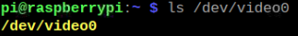
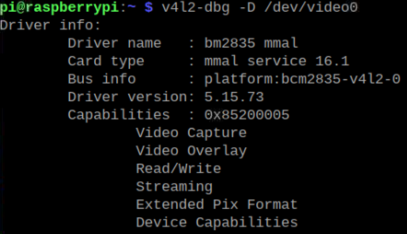
코딩
파일(F)
편집(E)
탭(T)
도움말(H)
카메라 활용을 하기 위해서
v4l/v4l2를 사용하여야 하는데
v4l 유틸리티를 사용하기위해
Apt명령어와 rpi-updat명령어를
이용하여 패키지를 설치한 후에 /dev/video 디바이스 파일을 사용한다.

Slide 33
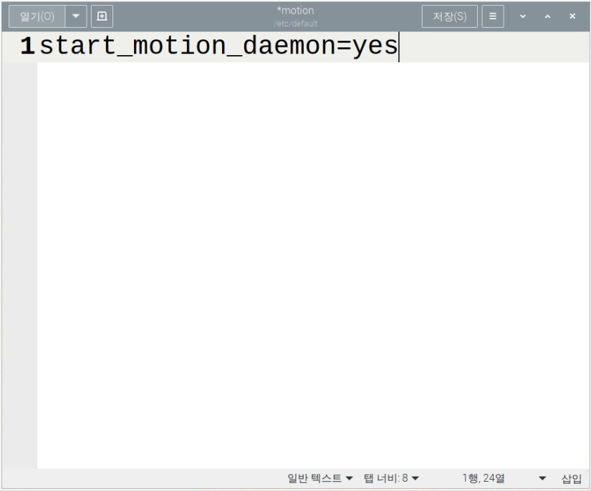
코딩
파일(F)
편집(E)
탭(T)
도움말(H)
motion을 실행하기 위해서
apt를 이용해 motion을 설치하고
lsusb명령어를 통해 라즈베리파이에
연결된 장치를 확인한 후에
gedit로 /etc/default/motion 을
실행하여 start_motion_daemon=yes 를 입력후 저장하여 motion이
백그라운드에서 실행할 수 있도록
설정해준다.
그다음에 motion을 실행하고
녹화파일이 저장되는 폴더에 777권한을 설정하여 모든사람한테 모든권한을 부여하였다.

Slide 34
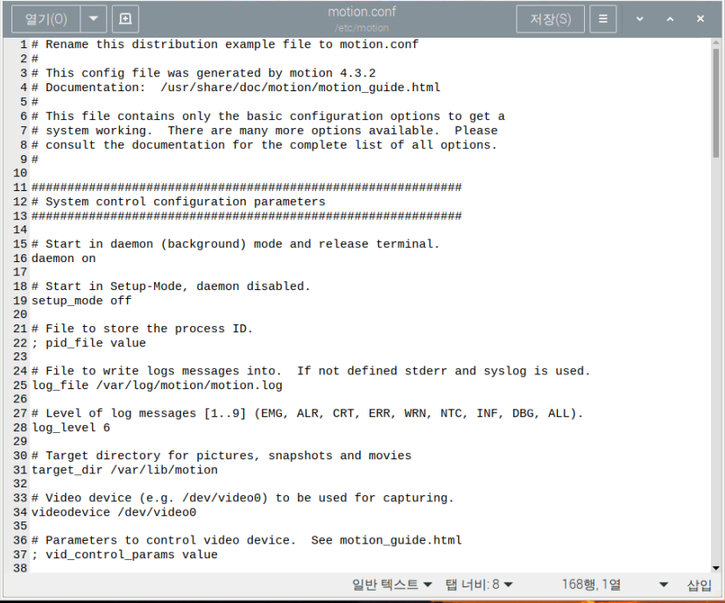
코딩
파일(F)
편집(E)
탭(T)
도움말(H)
daemon on/off -> 백그라운드에서 motion이 돌아가게 할 것인지 설정
width, height -> 동영상의 사이즈 설정
framerate -> 동영상의 최대 프레임 수 제한
ffmpeg_output_movies off -> 동영상의 자동녹화 설정(off시 녹화안함)
stream_maxrate -> 스트리밍 시 영상의 프레임설정(낮을수록 뚝뚝 끊김)
stream_localhost off -> 스트리밍을 외부에서도 볼수 있게 설정
webcontrol_localhost off -> 웹캠의 설정을 외부에서도 변경할 수 있도록 설정
gedit명령어를 이용하여 /etc/motio에있는 motion.conf를 실행하여 ctrl+f로 위의 명령어들을 검색하고 수정하여 카메라설정을 한다.

Slide 35
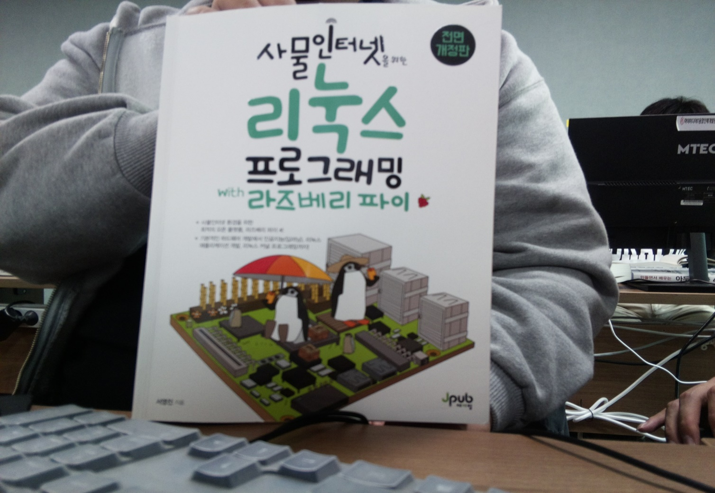
테스트
파일(F)
편집(E)
탭(T)
도움말(H)
카메라화면을 캡처한다.

Slide 36
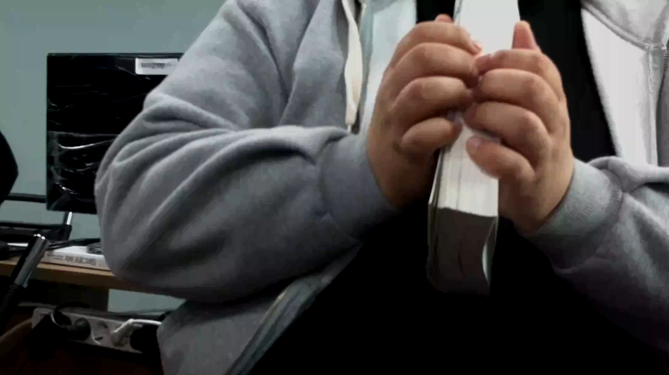
테스트
파일(F)
편집(E)
탭(T)
도움말(H)
카메라화면을 10초 녹화하고
h264의 파일을
mp4파일로 변환하였다.

Slide 37
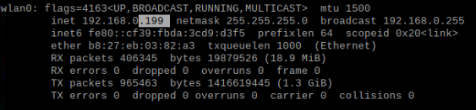
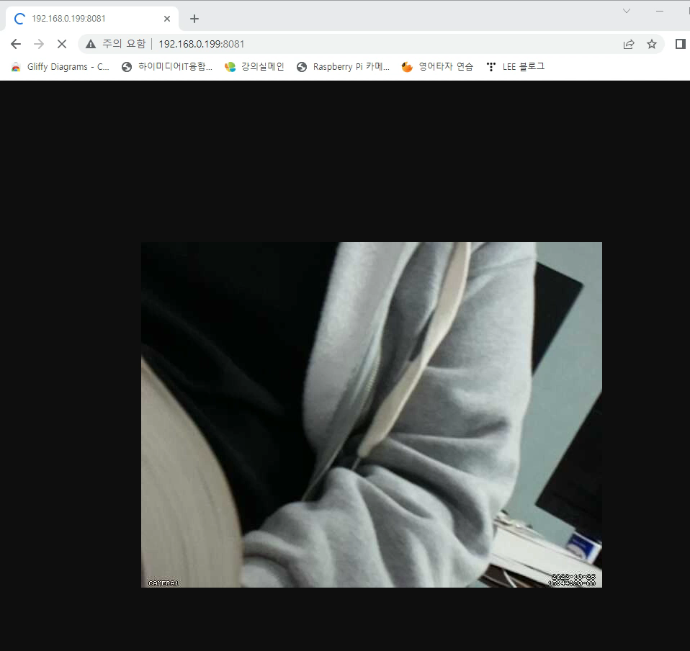
테스트
파일(F)
편집(E)
탭(T)
도움말(H)
ip를 조회한 다음에
인터넷에서 ip주소:8081 을
검색하면 CCTV화면이
나온다.

Slide 38
자체평가
파일(F)
편집(E)
탭(T)
도움말(H)
느낀점@raspberrpi:~ $
라즈베리파이를 활용하여 CCTV를 구현하는것이
생각보다 간단해 보였지만 코딩내용이 외우기 어려워
자주 찾아보면서 입력을 하였고
라즈베리파이보드 연결도 조금만 건들면 재부팅되거나 인식이 안되기도하는것이 조심스럽게 잘 다루어야 할 것 같았습니다.

Slide 39
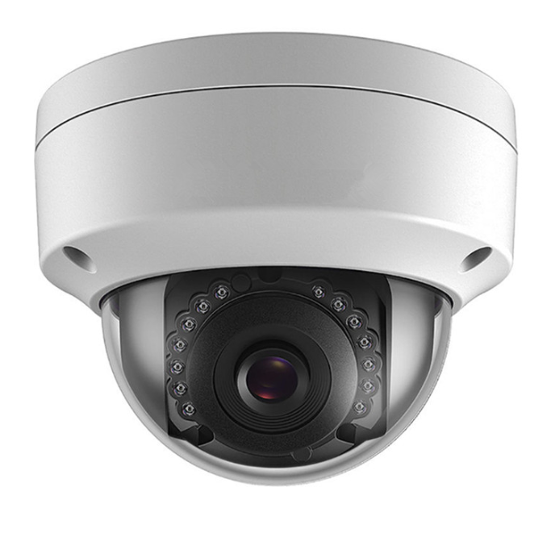
마무리
파일(F)
편집(E)
탭(T)
도움말(H)
마무리인사@raspberrpi:~ $
감사합니다!!
팀원 : 이진우

Slide 40
K-Digital Training
임베디드 프로젝트 마무리
감사합니다.
하이미디어융합아카데미
(사물인터넷(IOT)기반 자동화 시스템개발8기)

